Slide 1
Que fait la Wallonie pour les abeilles? Le Plan Maya
Dr Ir Layla SAAD
Attachée
Direction des Espaces verts
1
Notes:
1

Slide 2
Le Plan Maya
Lancé en 2011, le Plan Maya a pour objectif de sauvegarder les populations d'abeilles et d'insectes butineurs en Wallonie
Initialement prévu sur 3 ans, il se poursuit en 2017 et ce sont 6 années d’engagement que cumulent les premières communes Maya
Un outil multi-acteurs
Communes (212)
Provinces (3)
Particuliers (plus de 1000)
Un soutien à l’apiculture wallonne
Ruchers tampons
Agrément des ruchers écoles
Projet BEE Wallonie
2

Slide 3
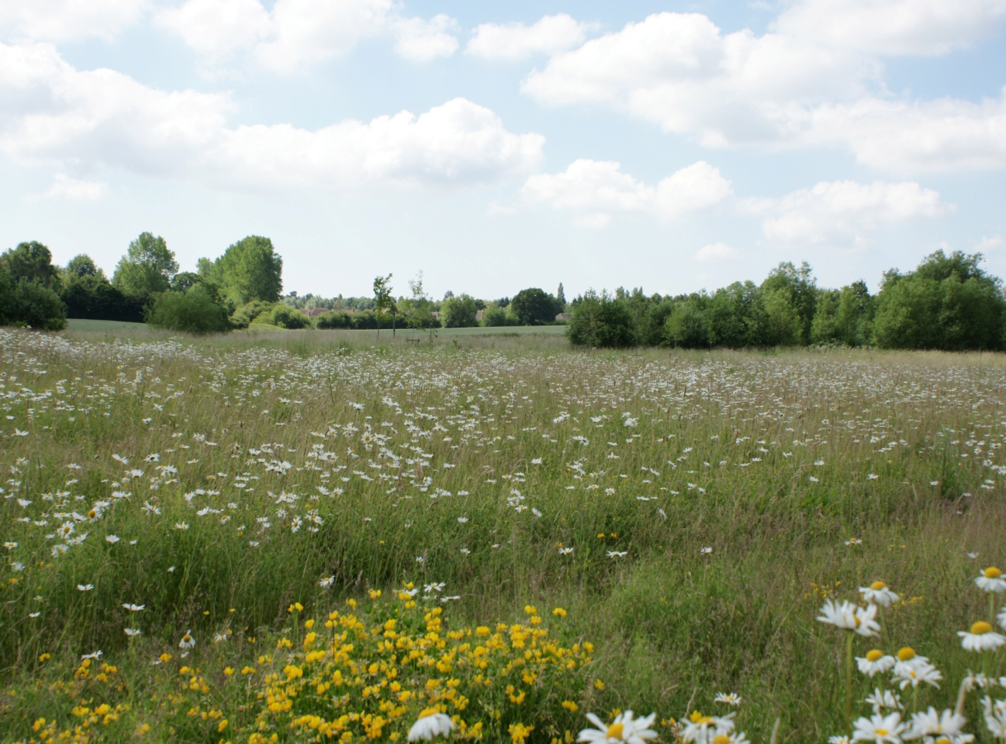
Le Plan Maya
Ressources
alimentaires Plantations mellifères
Recherche Dépérissement
des abeilles
Gestion différenciée
Fauchage tardif
Inventaire
PWRP
Apiculture Formation
Information
IGP
Sensibilisation

Slide 4
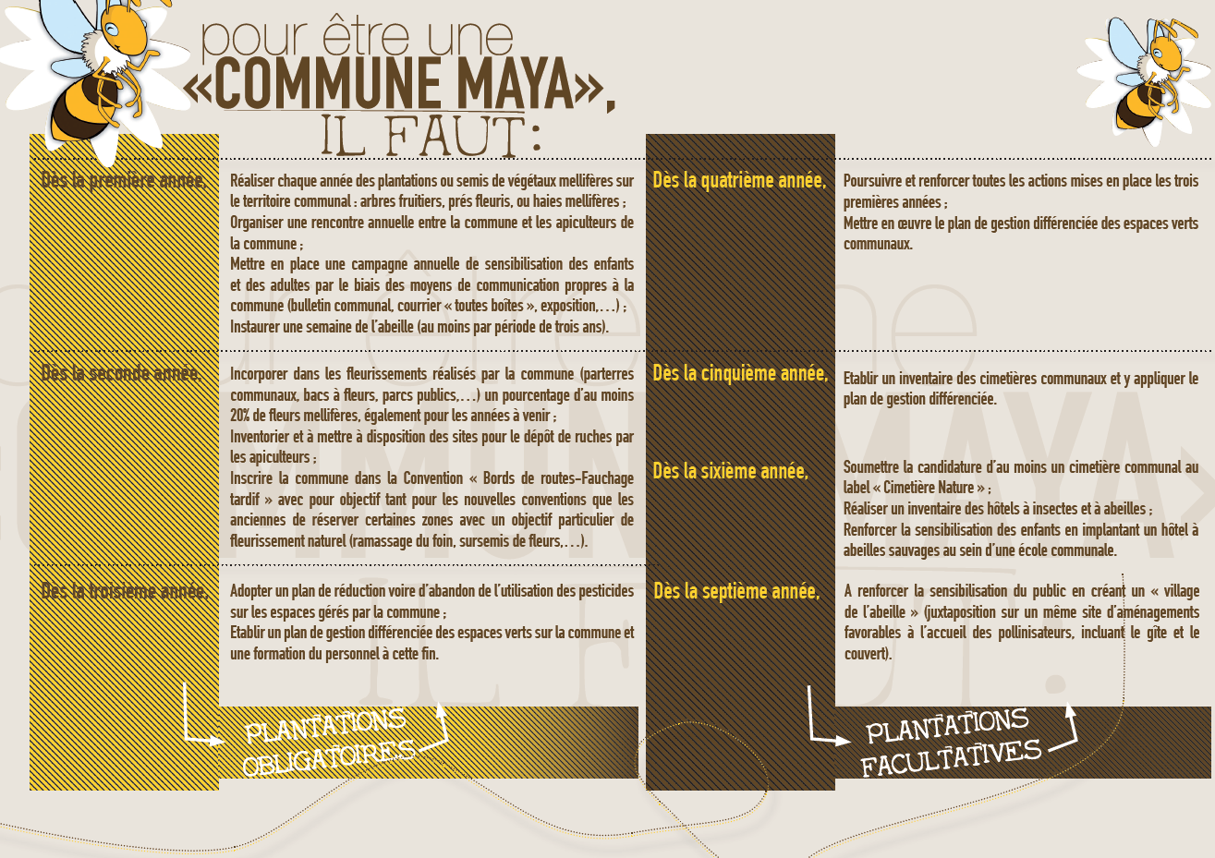
Les communes Maya
… s’engagent à travers une charte …

Slide 5
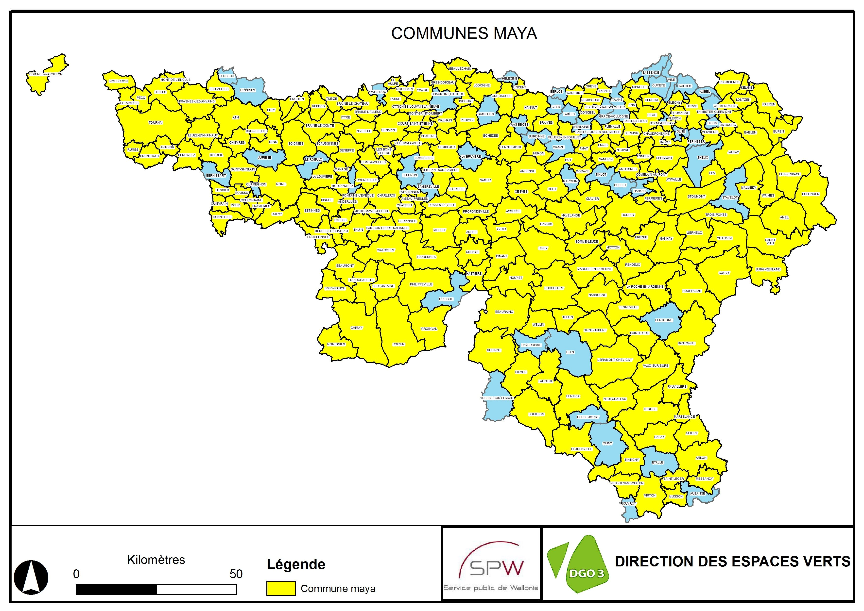
Les communes Maya
212 communes engagées

Slide 6
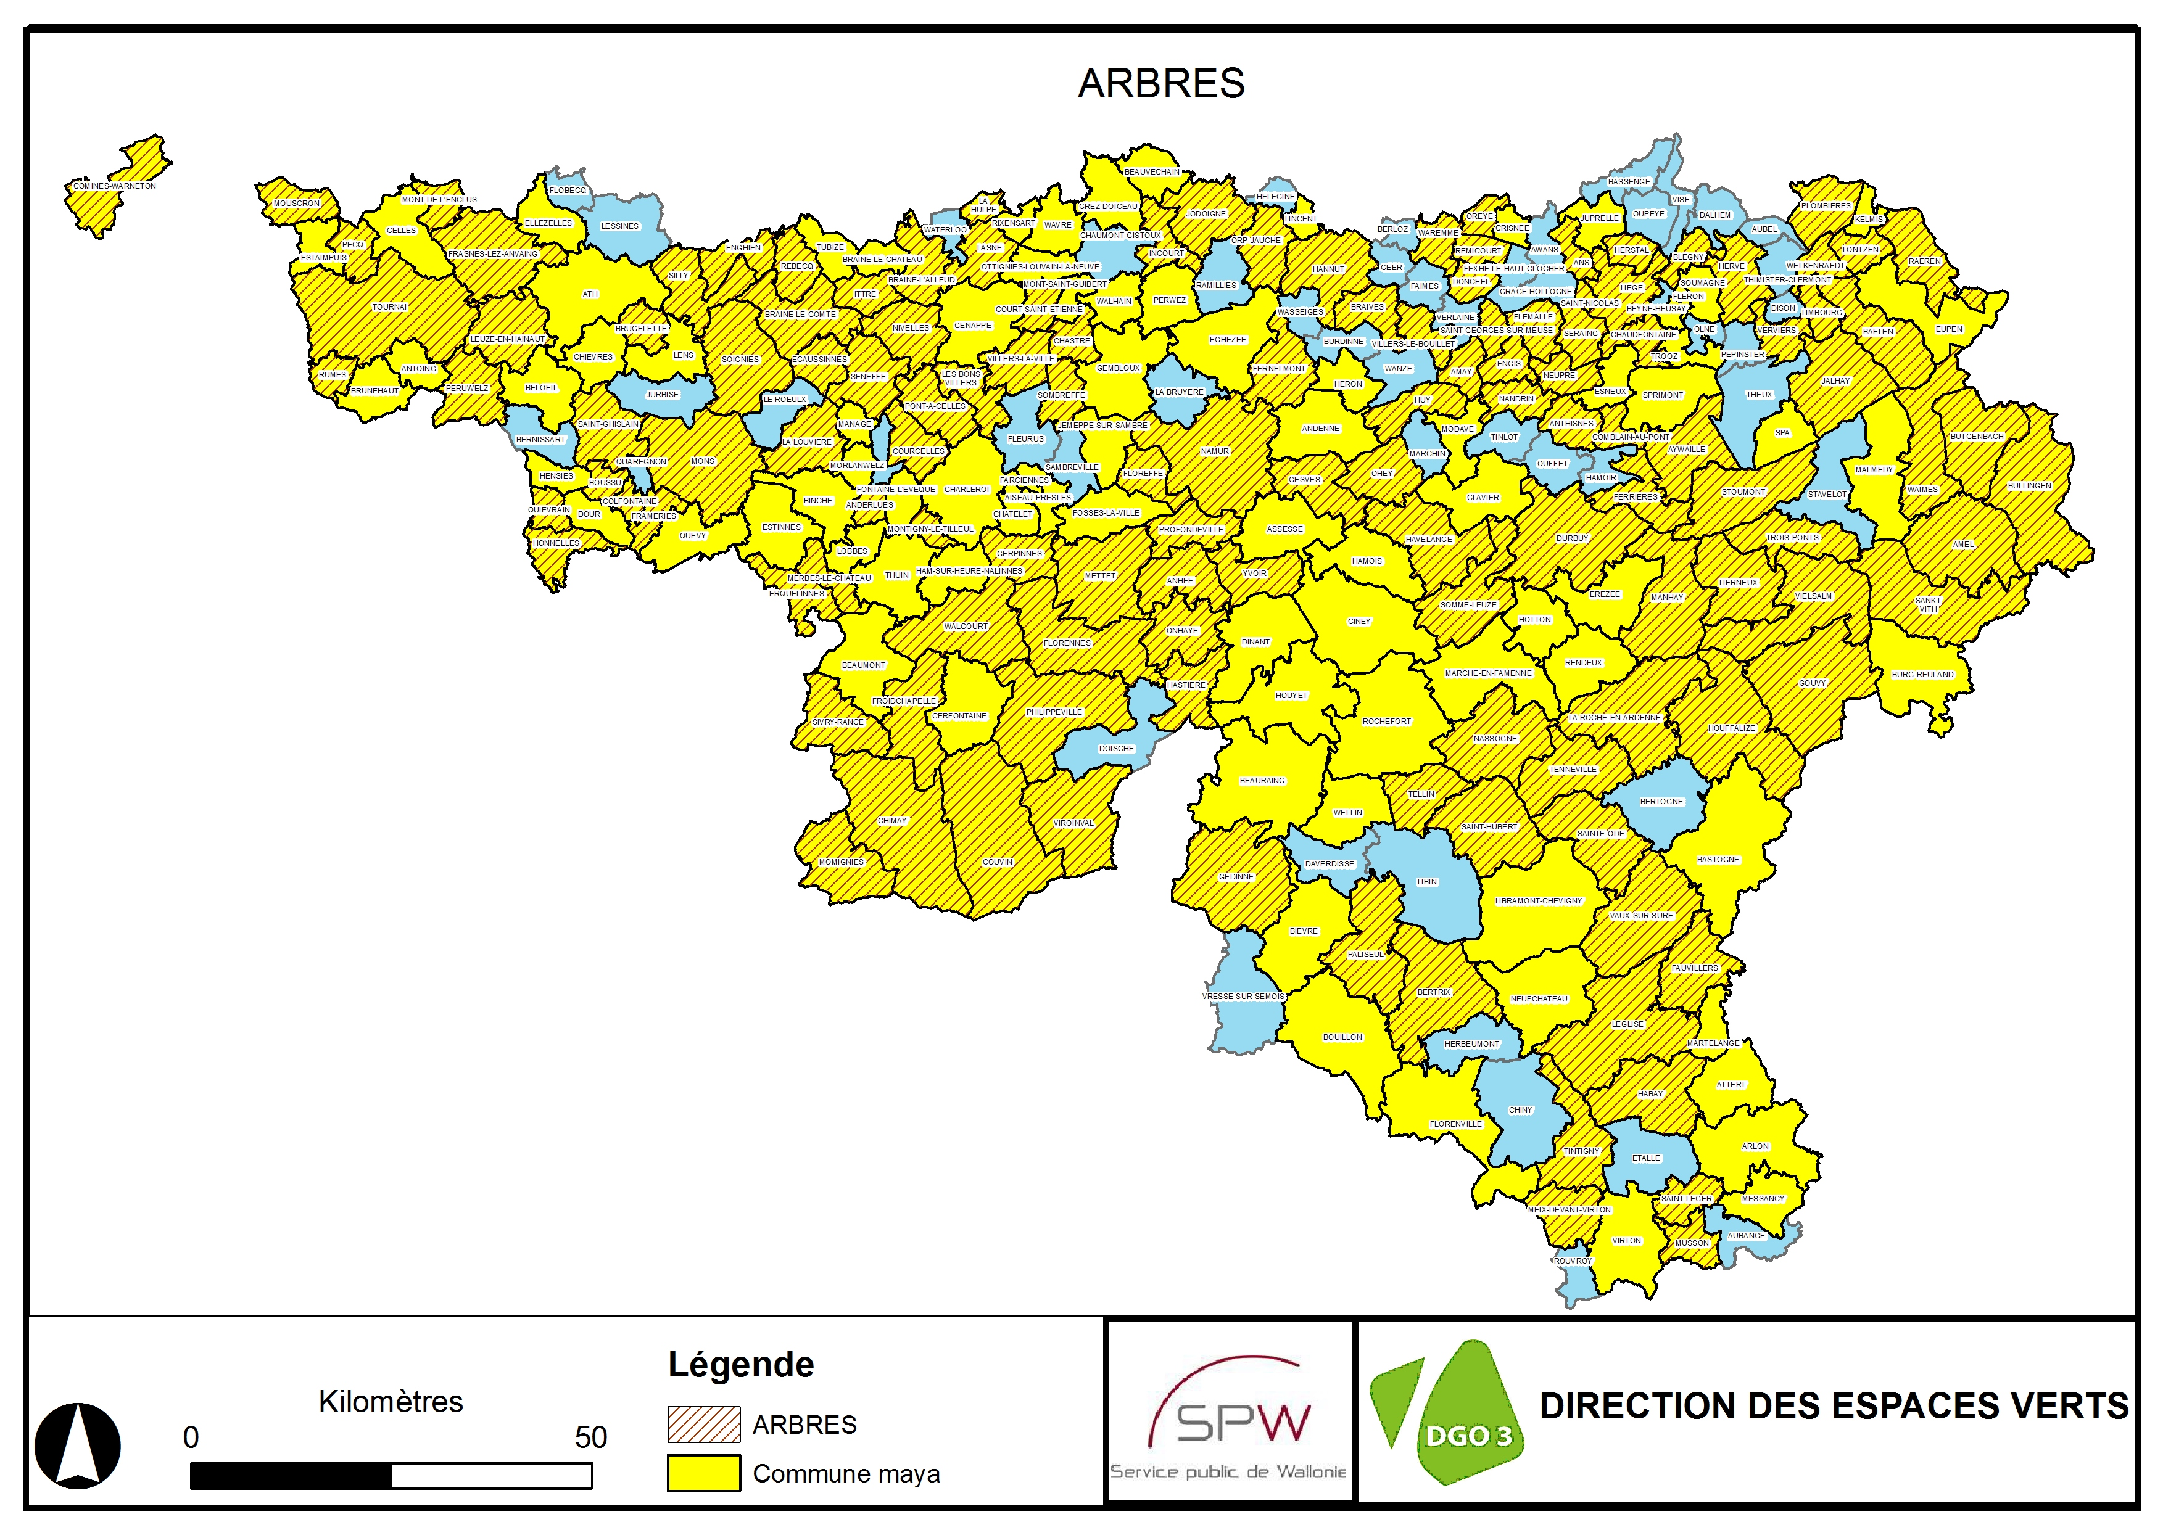
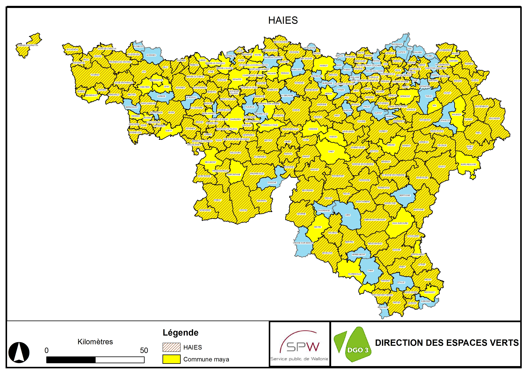
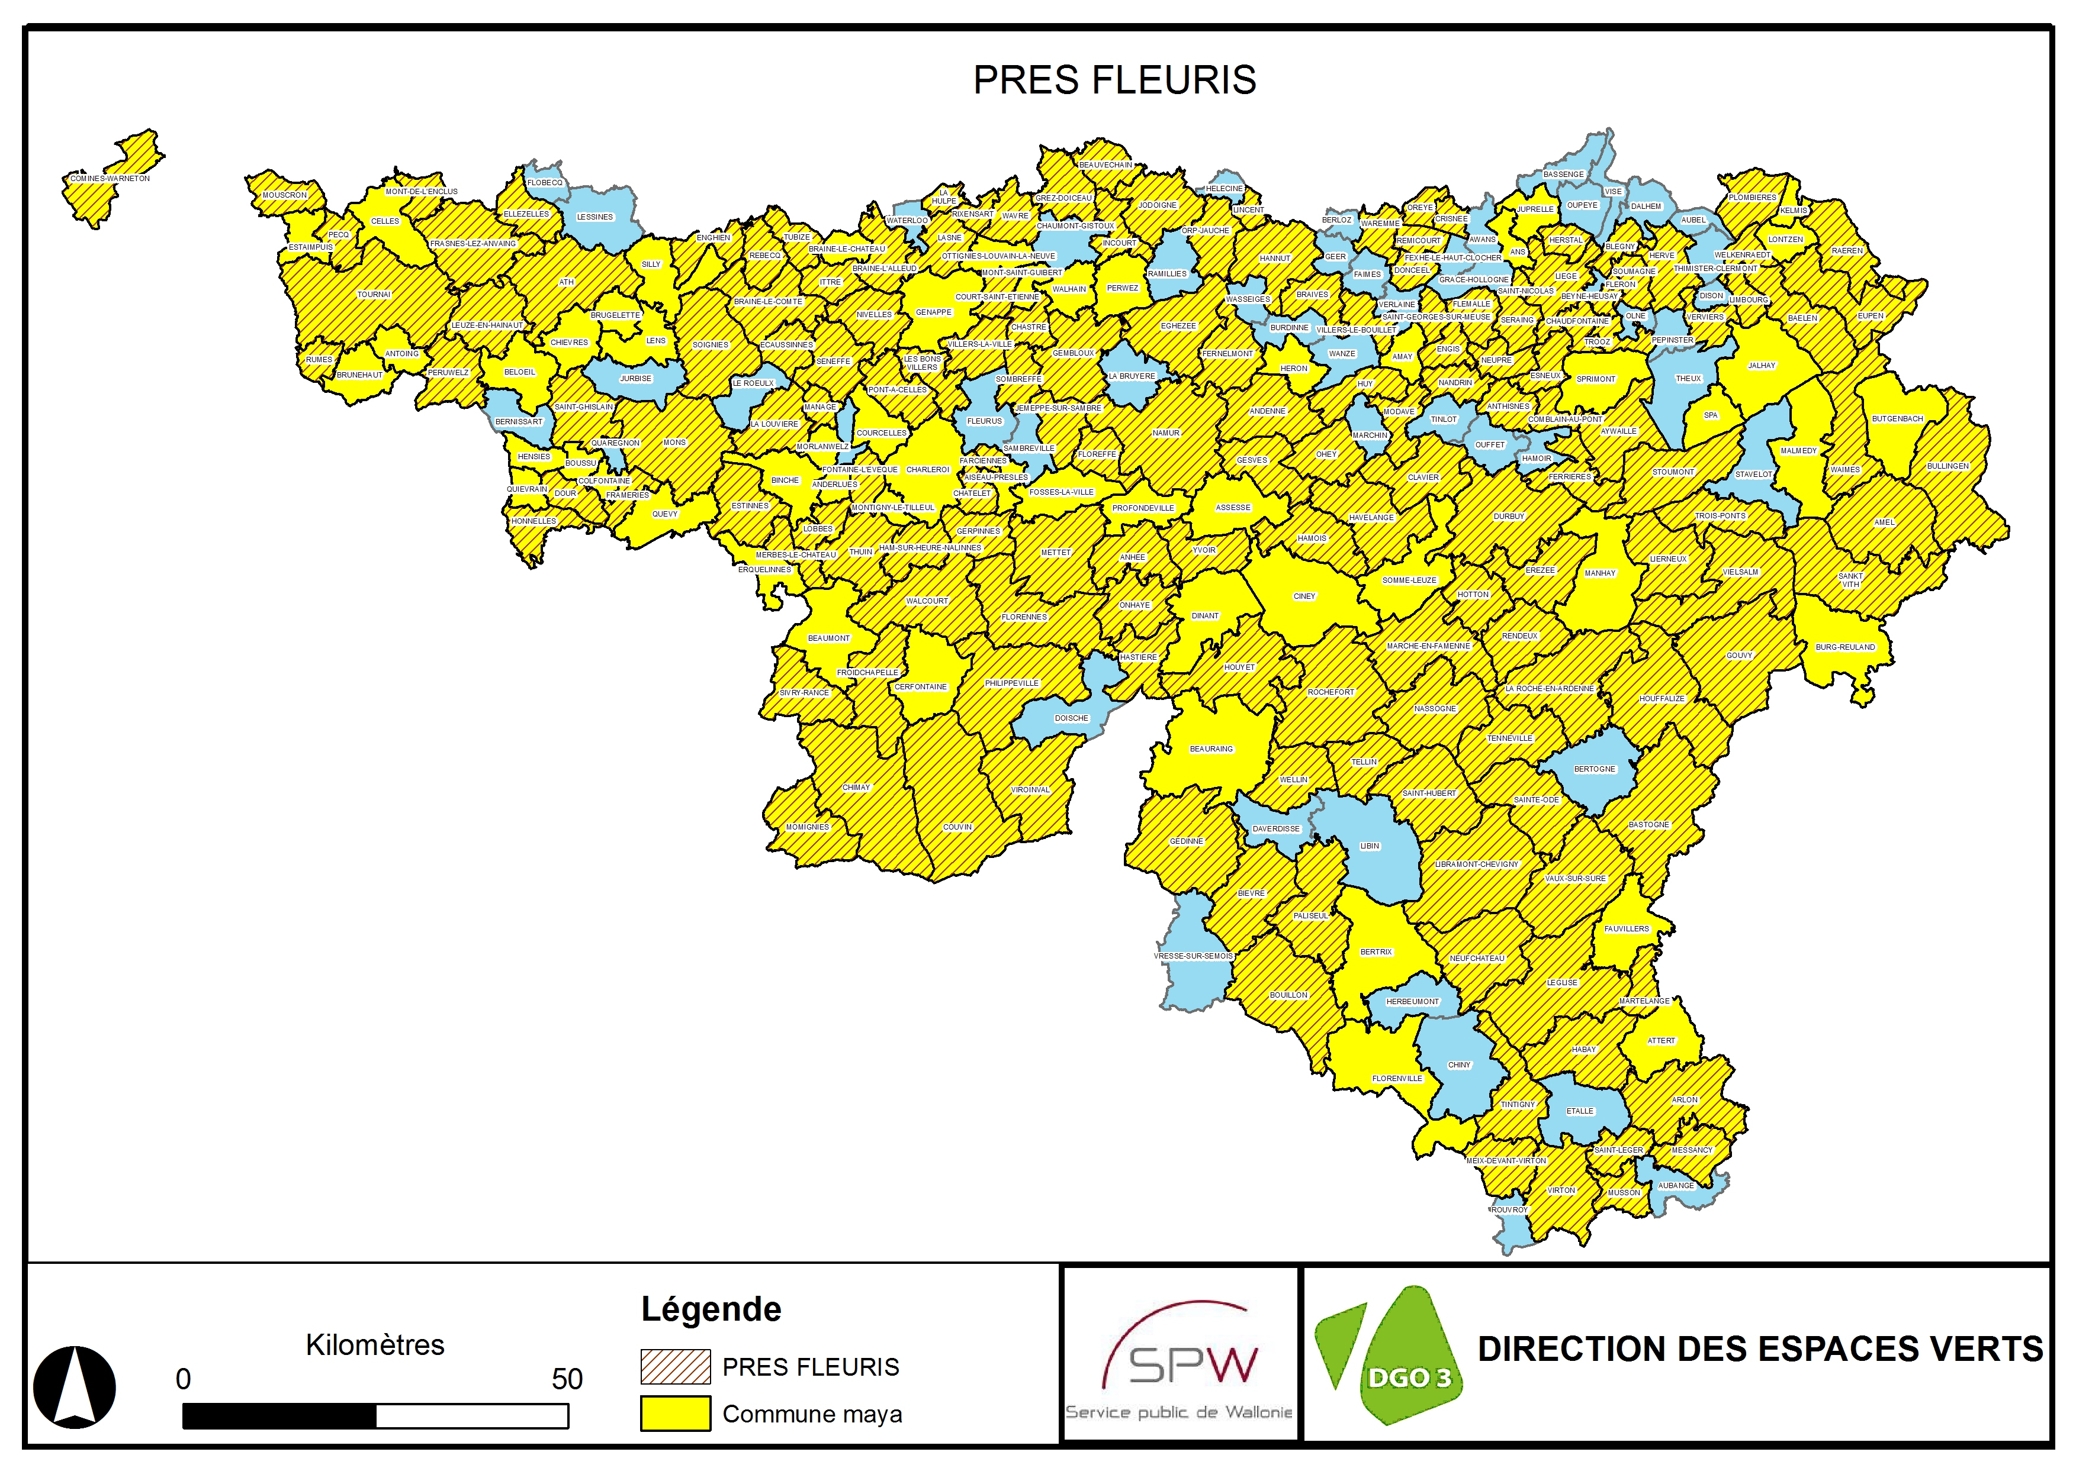
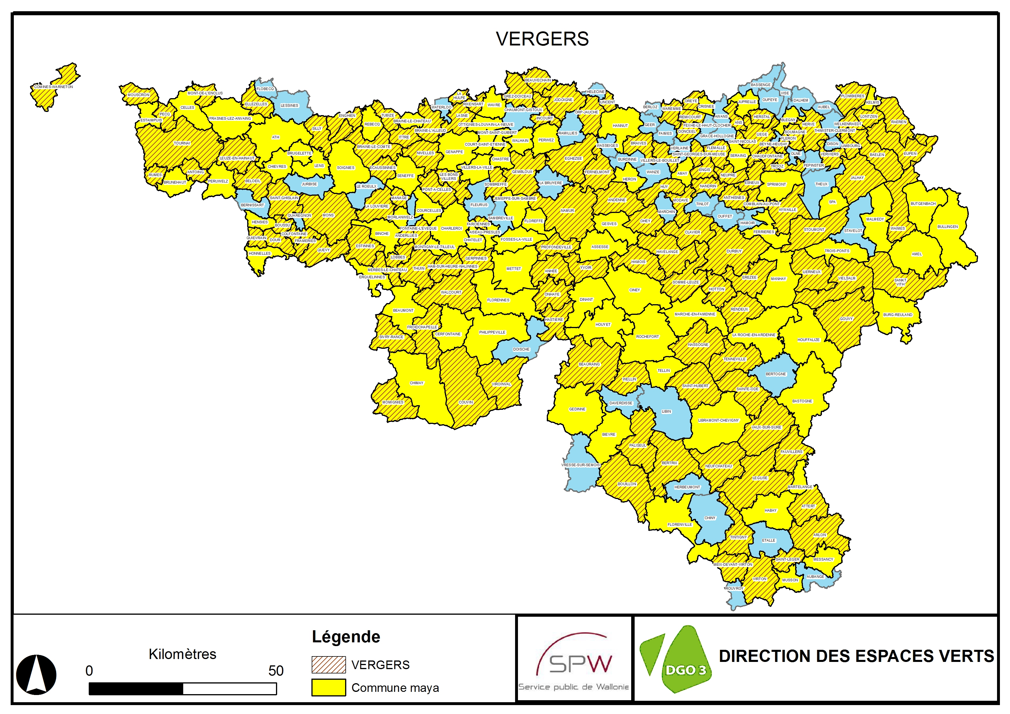
Les communes Maya
… s’engagent à réaliser des plantations mellifères
14403 arbres d’alignement
236189 plants de haies
9441 ares de prairies fleuries
7011 arbres fruitiers

Slide 7
Les communes Maya
… s’engagent à inscrire la commune dans la Convention « Bords de routes- Fauchage tardif » avec pour objectif de réserver certaines zones au fleurissement naturel

Slide 8
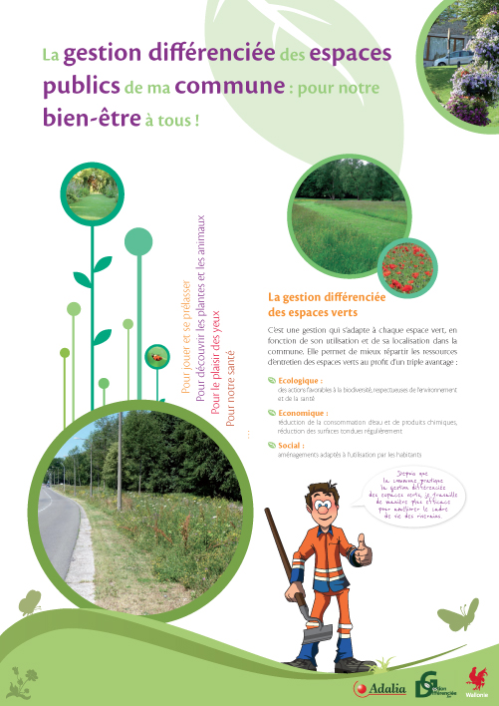
Les communes Maya
… s’engagent à établir un plan de gestion différenciée des espaces verts sur la commune et une formation du personnel

Slide 9
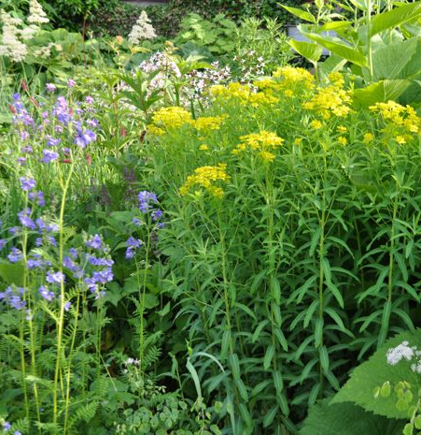
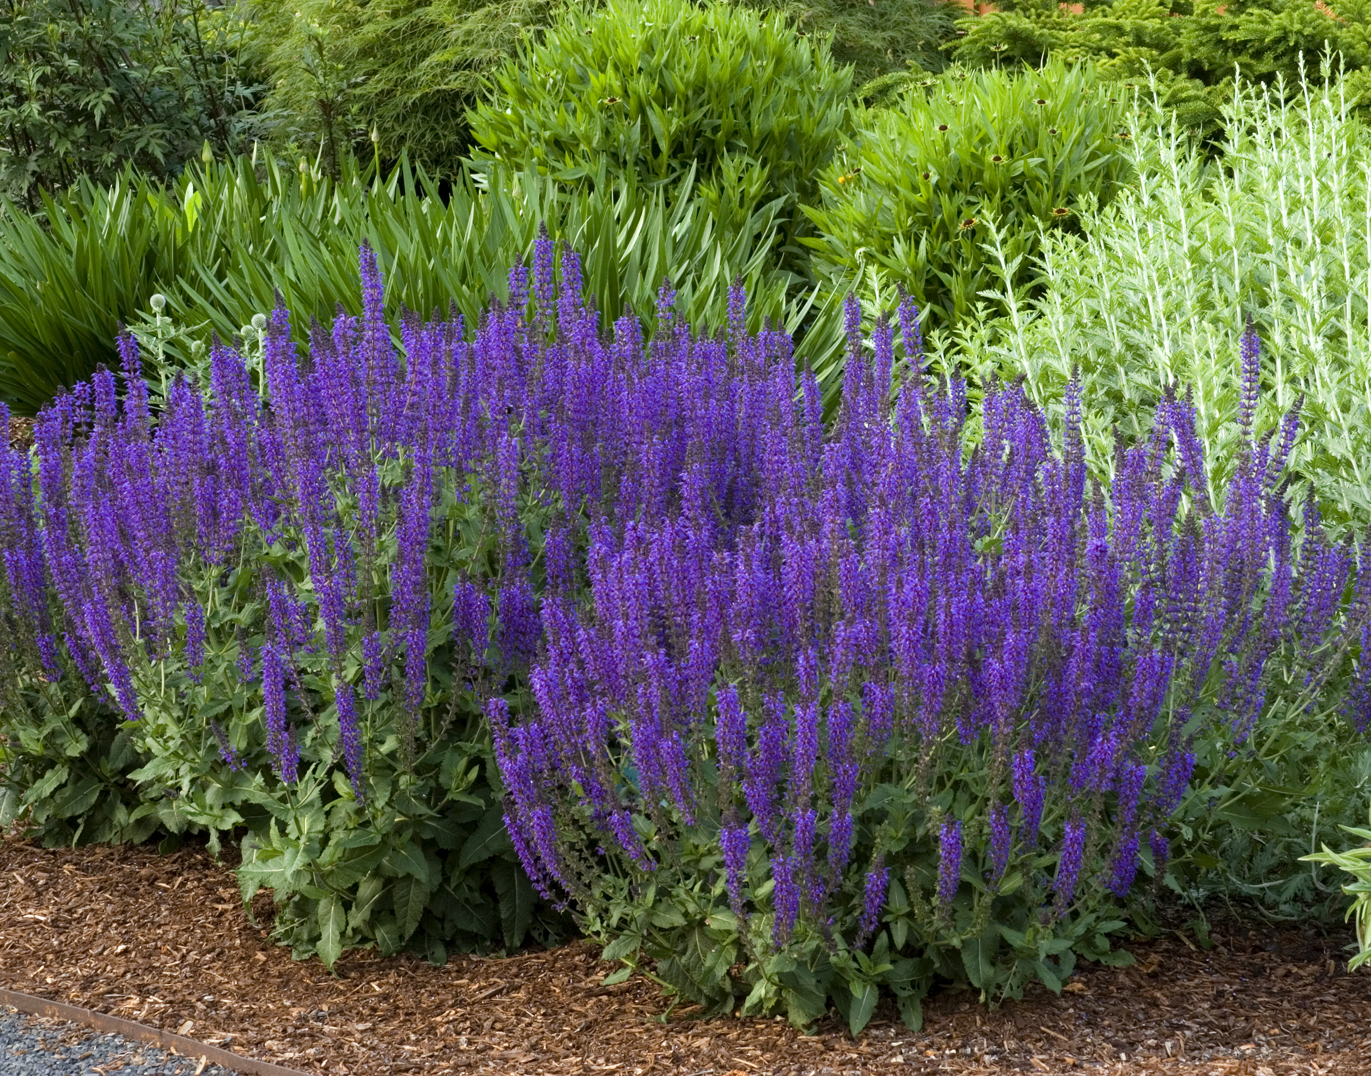
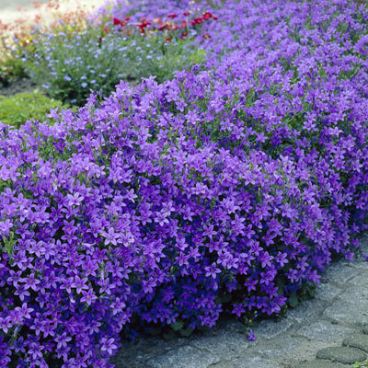
Les communes Maya
… s’engagent à intégrer au moins 20 % de mellifères dans les fleurissements communaux

Slide 10
Les communes Maya
… s’engagent à organiser une rencontre annuelle entre la commune et les apiculteurs;
… et à mettre à disposition des sites pour le dépôt de ruches par les apiculteurs ;

Slide 11
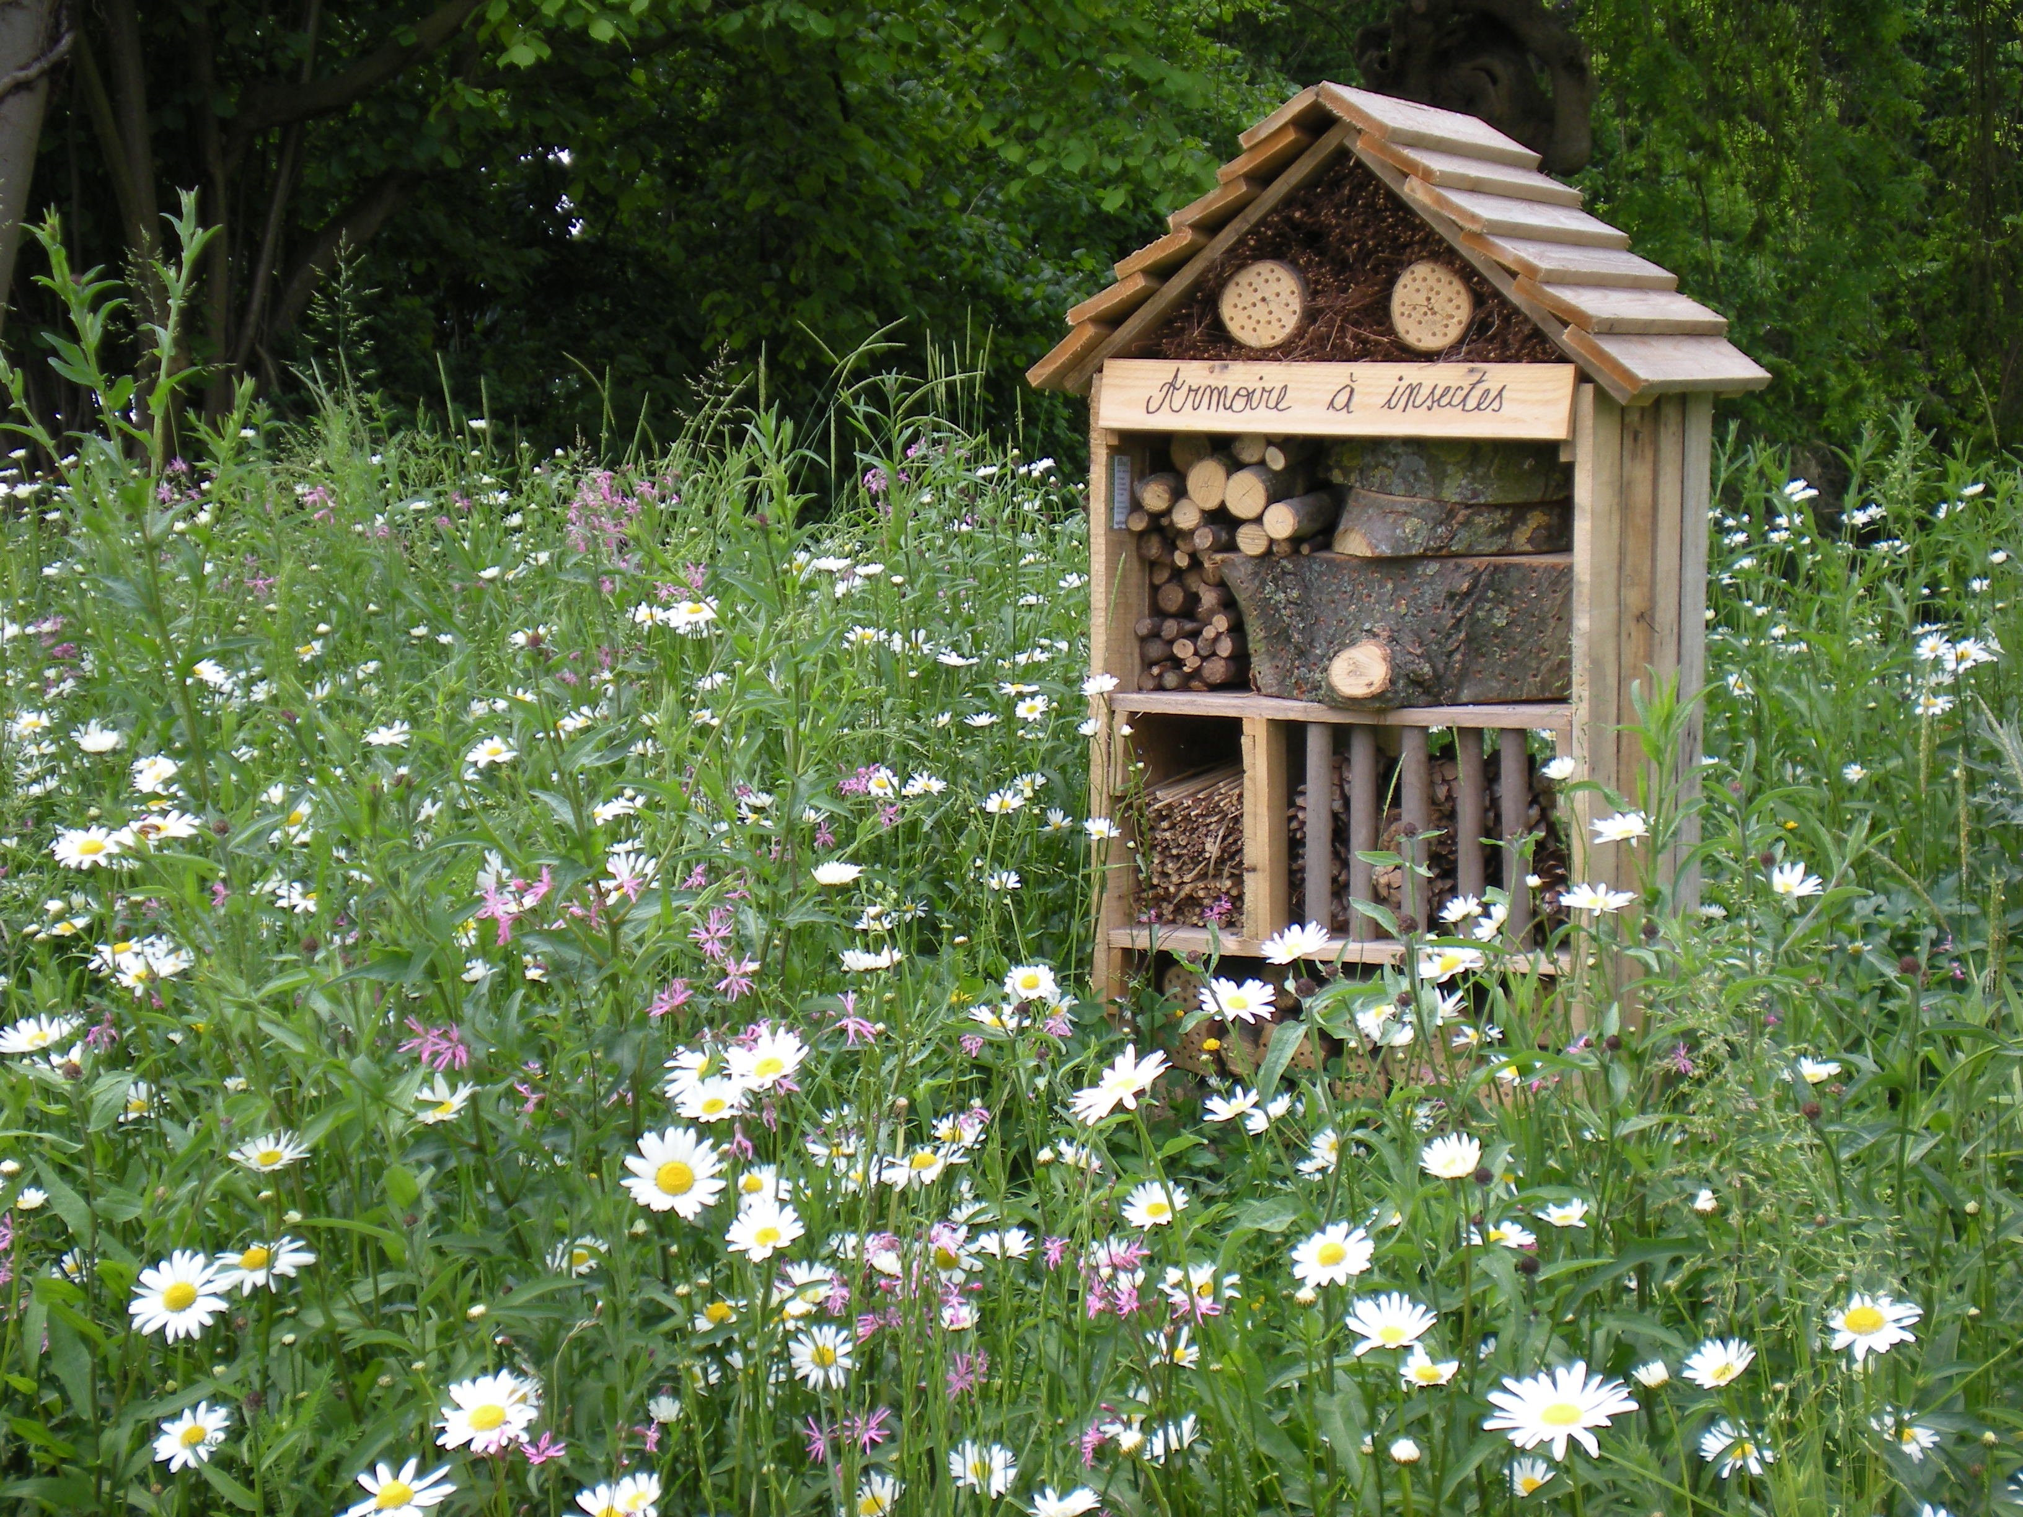
Les communes Maya
… s’engagent à sensibiliser les enfants et les adultes:
À travers des publications;
A travers des actions de sensibilisation annuelles.
La Wallonie met à disposition divers supports de sensibilisation

Slide 12
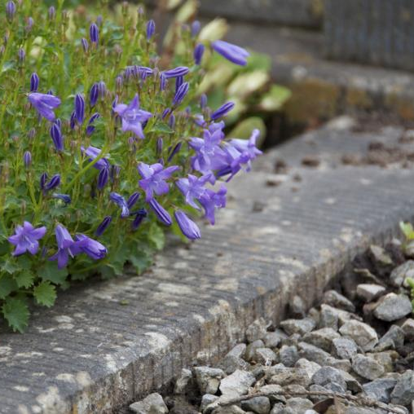
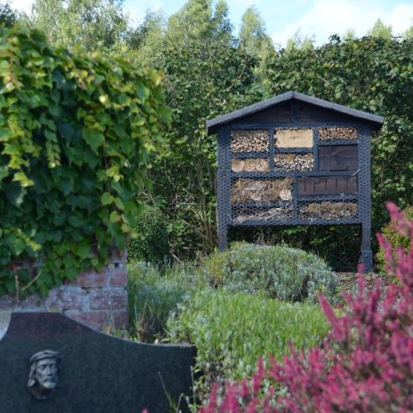
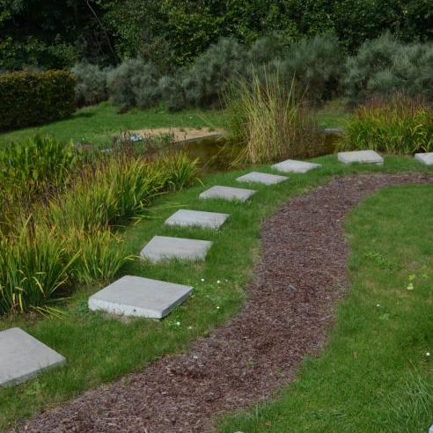
Les communes Maya
… s’engagent à planter des mellifères dans les cimetières

Slide 13
Subsides
Des subsides aux espaces verts, favorables pour les pollinisateurs
Subventions à l’aménagement d’espaces verts
Plan Maya
subsides pour les plantations de mellifères et fournitures liées à la plantation (communes et provinces Maya uniquement): 2500€.
Semaine de l’arbre
mise à disposition de plants pour des projets de plantation en Espaces Verts Public (associations et communes): 1200€;
aménagement Espaces « verts » + plantation de haies champêtres (associations et communes): 2500€;
Notes:
De plus en plus de demandes liées à l’aménagement des cimetières. Il existe une volonté de la part des communes de repenser la gestion des cimetières

Slide 14
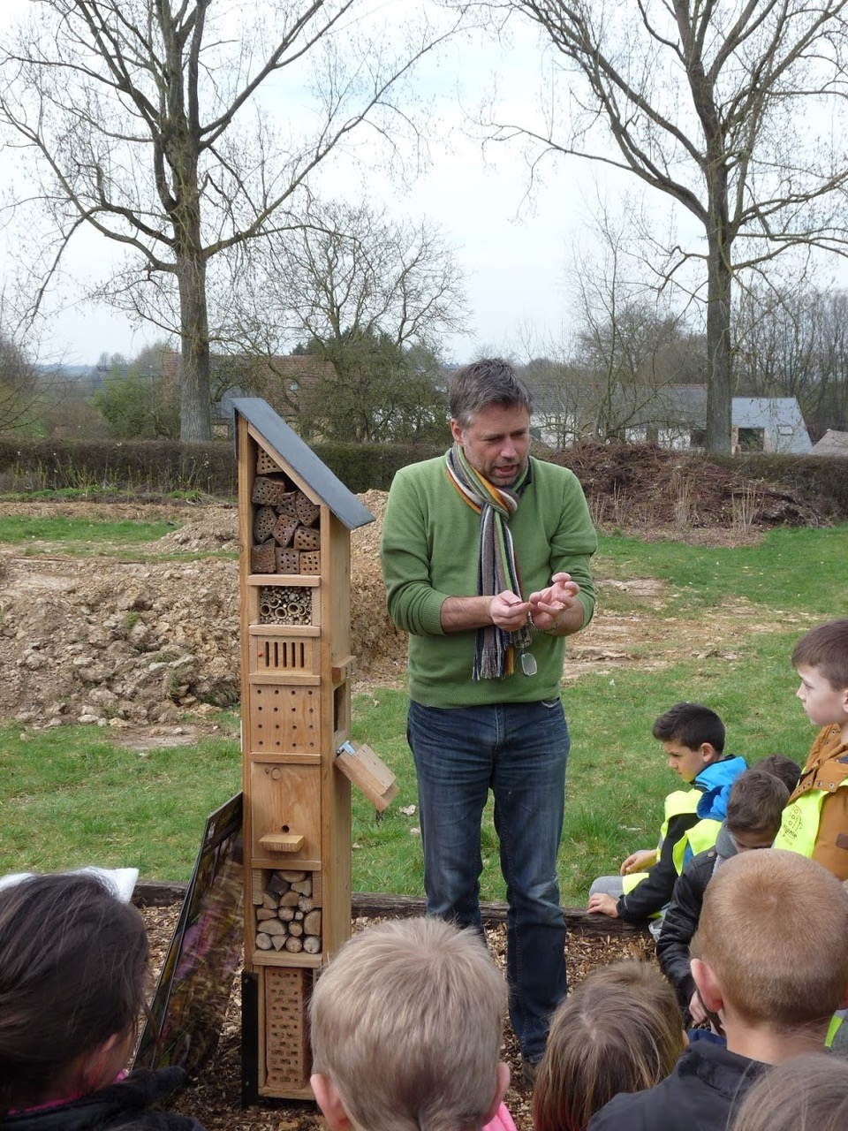
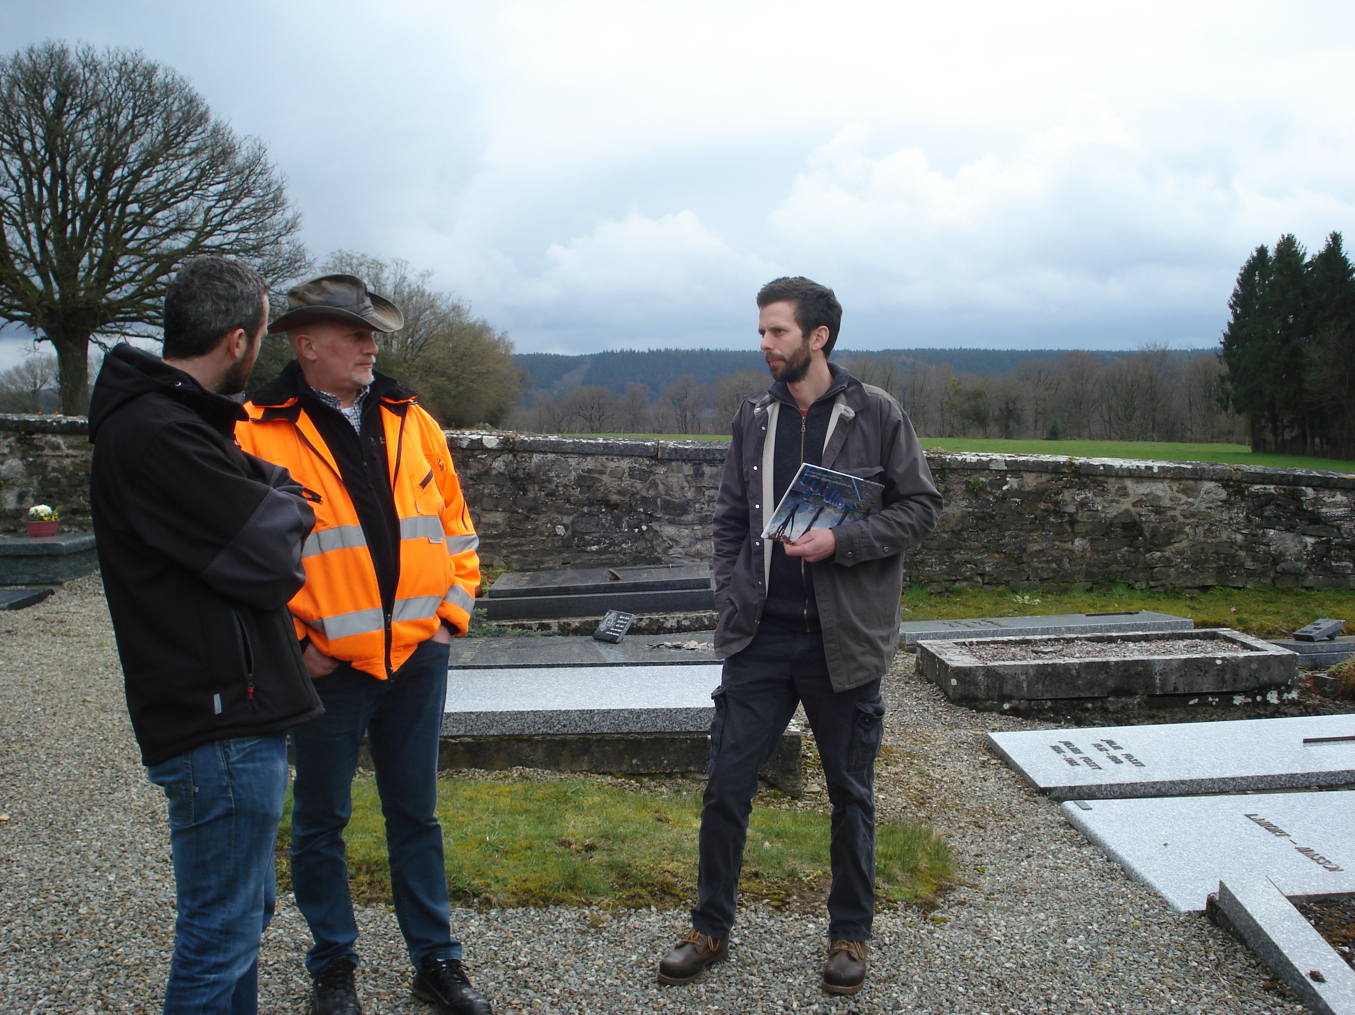
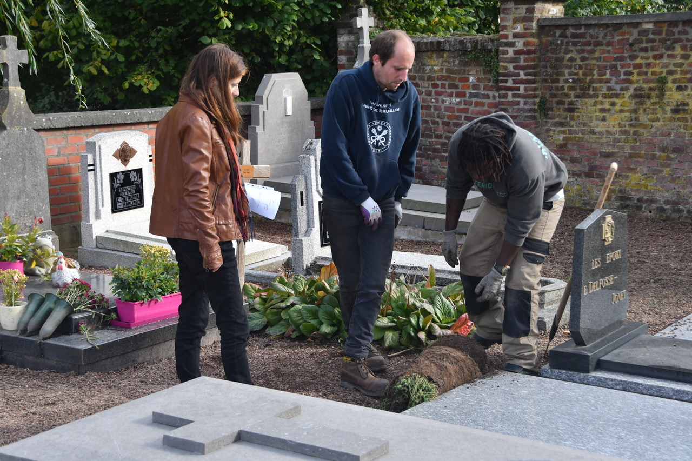
Appui technique
L’asbl ECOWAL encadre les communes Maya dans le cadre de leurs plantations, plus particulièrement les prairies fleuries et la végétalisation des cimetières

Slide 15
Appui technique
Guides de bonnes pratiques

Slide 16
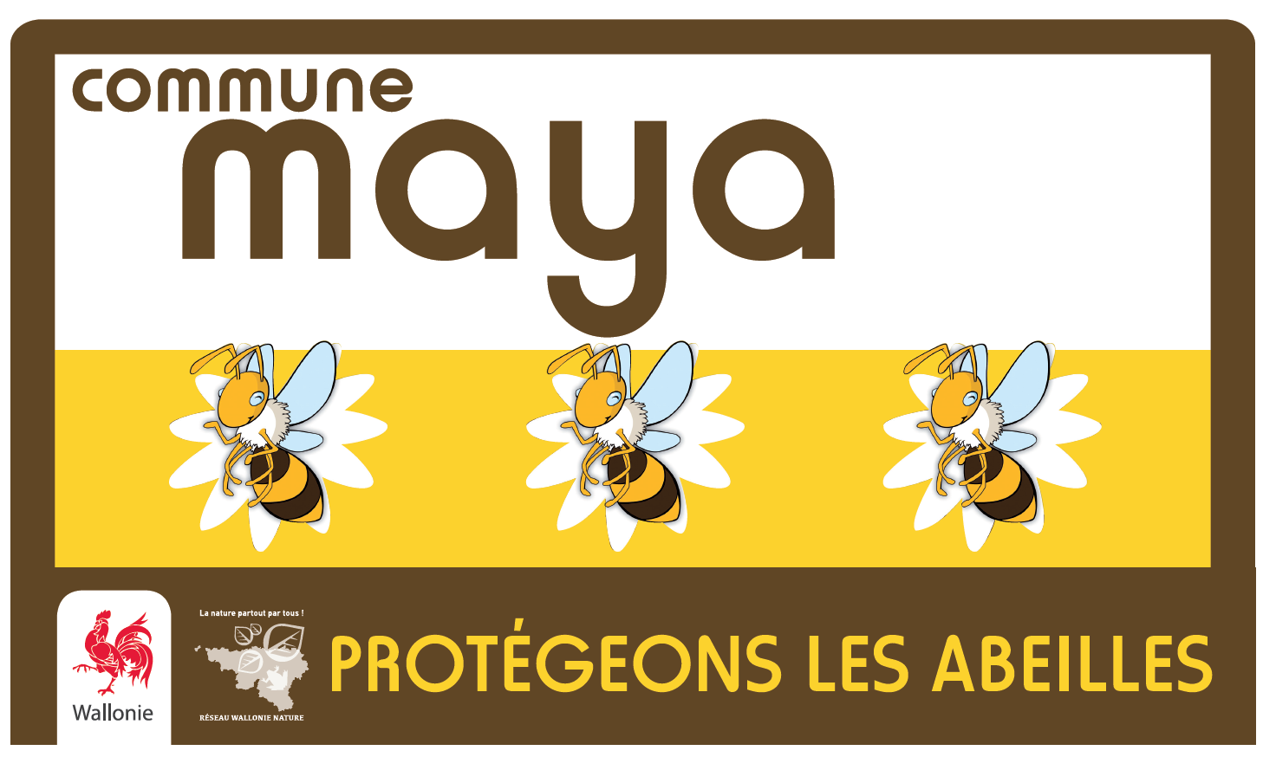
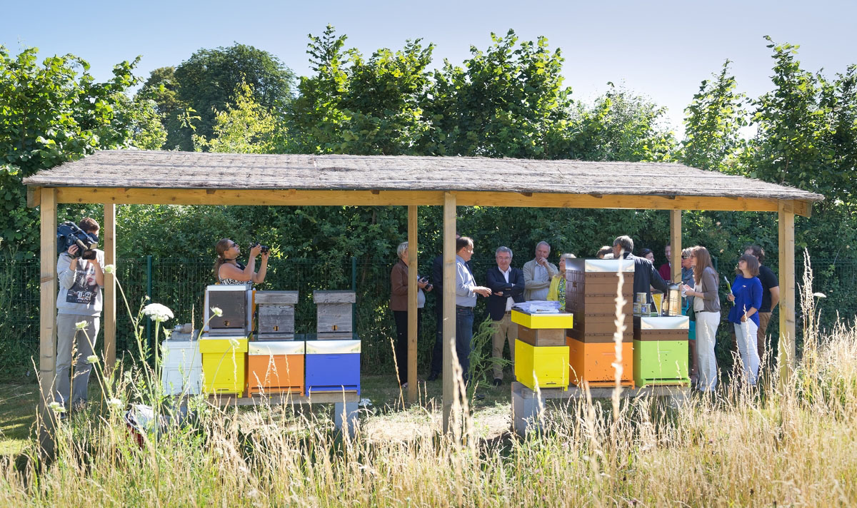
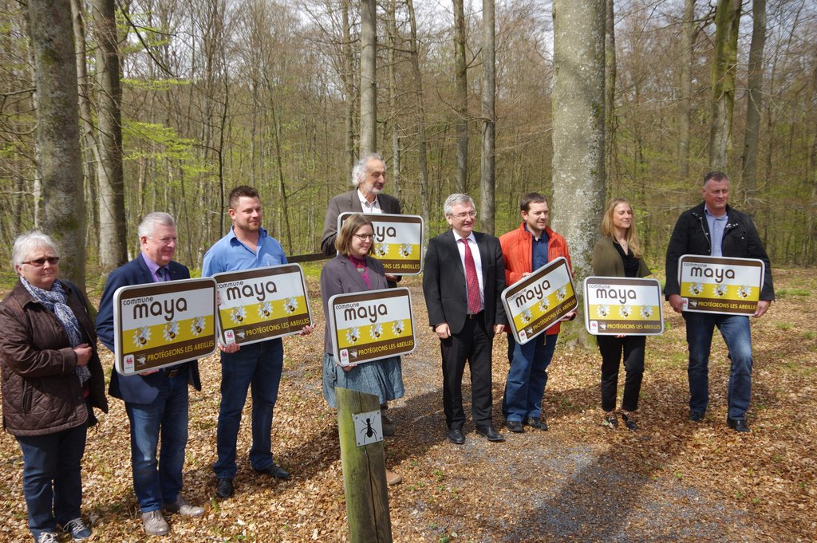
Rapportage annuel
Outil contraignant mais efficace
Reconnaissance par le label « 3 abeilles »
Notes:
21 communes reconnues depuis 2015

Slide 17
Démarche multi-acteurs
Les provinces s’engagent au même titre que les communes
Les particuliers s’engagent aussi à travers la charte « Jardin Maya »
À ne plus utiliser de pesticides au jardin
À semer 10 m² de prairie fleurie
…

Slide 18
Démarche multi-acteurs & sensibilisation
La Semaine
des abeilles et des pollinisateurs
du 28 mai au 4 juin
partout en Wallonie
www.abeillesetcompagnie.be

